Slide 1
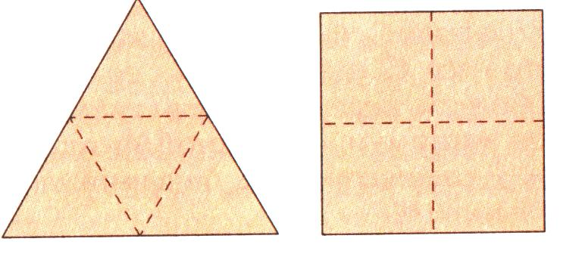
Понятие фрактала
Самоподобной геометрической фигурой называют фигуру, которую можно разрезать на конечное число одинаковых фигур, подобных ей самой.

Slide 2
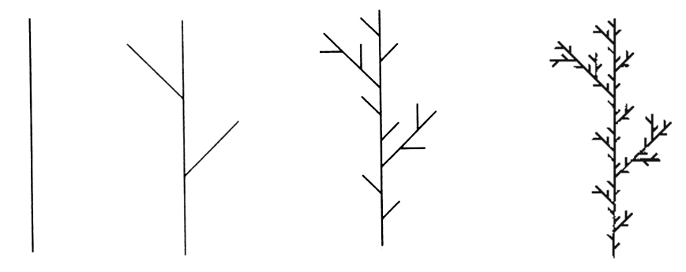
Понятие фрактала
Исходный отрезок делят на три равные части, и из точек деления под углом 45° проводят отрезки, составляющие 1/3 длины исходного отрезка. Затем ту же процедуру повторяют по отношению к вновь построенным отрезкам и т. д.

Slide 3
Понятие фрактала
Понятия фракталы, фрактальная геометрия и фрактальная графика, появившиеся в конце 70-х.Слово фрактал образовано от латинского fractus и в переводе означает состоящий из фрагментов. Оно было предложено Бенуа Мандельбротом в 1975 году для обозначения нерегулярных, но самоподобных структур, которыми он занимался.
Рождение фрактальной геометрии принято связывать с выходом в 1977 году книги Мандельброта «The Fractal Geometry of Nature».
Фракталы – это геометрические объекты с удивительными свойствами: любая часть фрактала содержит его уменьшенное изображение. То есть, сколько фрактал не увеличивай, из любой его части на вас будет смотреть его маленькая копия.

Slide 4

Понятие фрактала
Определение фрактала, данное Мандельбротом, звучит так: "Фракталом называется структура, состоящая из частей, которые в каком-то смысле подобны целому".
Первые идеи фрактальной геометрии возникли в 19 веке. Кантор с помощью простой рекурсивной (повторяющейся) процедуры превратил линию в набор несвязанных точек (так называемая Пыль Кантора). Он брал линию и удалял центральную треть и после этого повторял то же самое с оставшимися отрезками.

Slide 5
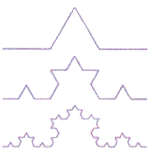
Геометрические фракталы
Этот тип фракталов получается путем простых геометрических построений. При построении берется «затравка» – аксиома – набор отрезков, на основании которых будет строиться фрактал. Далее к этой «затравке» применяют набор правил, который преобразует ее в какую–либо геометрическую фигуру. Далее к каждой части этой фигуры применяют опять тот же набор правил.
Кривая Кох

Slide 6

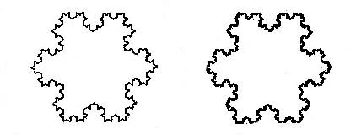
Геометрические фракталы
Звезда Кох
Кривая Кох

Slide 7
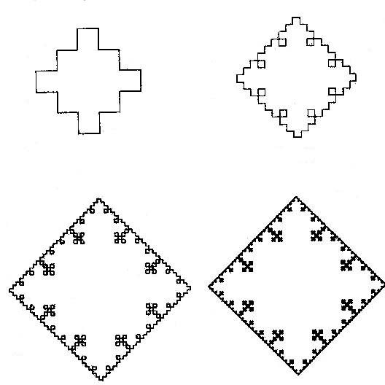
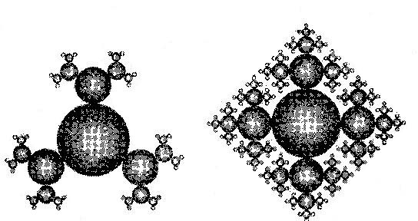
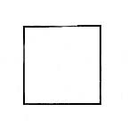
Геометрические фракталы

Slide 8
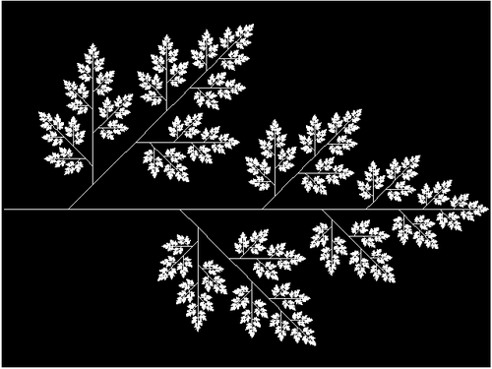
Геометрические фракталы

Slide 9
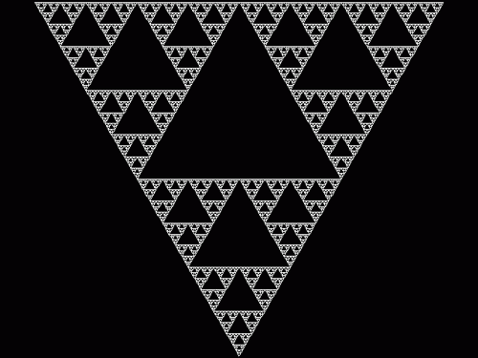
Геометрические фракталы
Треугольник Серпинского

Slide 10
Алгебраические фракталы
Вторая большая группа фракталов – алгебраические. Свое название они получили за то, что их строят, на основе алгебраических формул иногда весьма простых.
Один из методов представляет собой многократный (итерационный) расчет функции Z_{n+1}=f(Z_{n}), где Z – комплексное число, а f – некая функция. Расчет данной функции продолжается до выполнения определенного условия. И когда это условие выполнится – на экран выводится точка.

Slide 11
Алгебраические фракталы
Комплексное число – это число, состоящее из двух частей – действительной и мнимой, и обозначается оно a+b_{i}. Действительная часть a это обычное число в нашем представлении, а b_{i} – мнимая часть. i – называют мнимой единицей, потому, что если мы возведем i в квадрат, то получим –1.
Комплексные числа можно складывать, вычитать, умножать, делить, возводить в степень и извлекать корень, нельзя только их сравнивать. Комплексное число можно изобразить как точку на плоскости, у которой координата Х это действительная часть a, а Y это коэффициент при мнимой части b.

Slide 12
Алгебраические фракталы
Значения функции для разных точек комплексной плоскости может иметь разное поведение:
с течением времени стремится к бесконечности;
стремится к 0;
принимает несколько фиксированных значений и не выходит за их пределы;
поведение хаотично, без каких либо тенденций.

Slide 13
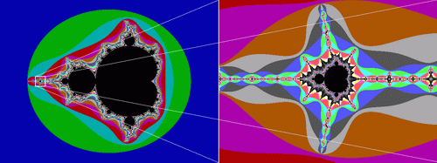
Алгебраические фракталы
Фрактал Мандельброта фигура, которая порождается очень простым циклом. Для создания этого фрактала необходимо для каждой точки изображения выполнить цикл итераций в соответствии с формулой:
где k = 0, 1,..., n. Величины z_{k} — это комплексные числа, z_{k} = х_{k} + iу_{k}, причем стартовые значения х₀ и у₀ — это координаты точки изображения. Для каждой точки изображения итерации выполняются ограниченное количество раз (n) или до тех пор, пока модуль числа z_{k} не превышает 2.

Slide 14
Фрактал Мандельброта
Черный цвет в середине показывает, что в этих точках функция стремится к нулю – это и есть множество Мандельброта. За пределами этого множества функция стремится к бесконечности. А самое интересное это границы множества. Они то и являются фрактальными. На границах этого множества функция ведет себя непредсказуемо – хаотично.

Slide 15
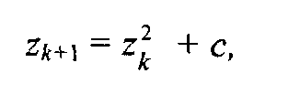
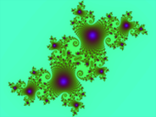
Фрактал Жулиа
Формула итераций для фрактала Жулиа такова:
где с — комплексная константа
Условием завершения итераций является | z_{k} | > 2 — так же, как для фрактала Мандельброта.

Slide 16
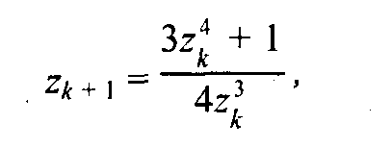
фрактал Ньютон
Формула итераций для фрактала такова:
где z — также комплексные числа, причем z₀= x + iy соответствует координатам точки изображения
Условием прекращения цикла итераций для фрактала Ньютон есть приближение значений |x⁴-1| к нулю

Slide 17
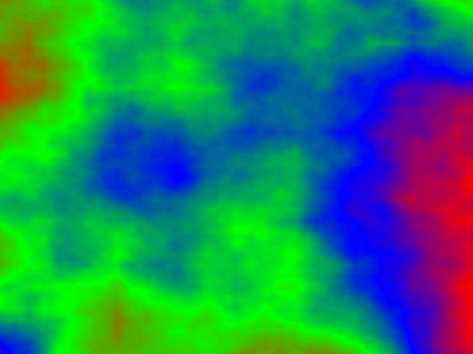
Стохастические фракталы
Еще одним известным классом фракталов являются стохастические фракталы, которые получаются в том случае, если в итерационном процессе случайным образом менять какие-либо его параметры. При этом получаются объекты очень похожие на природные - несимметричные деревья, изрезанные береговые линии и т.д. Двумерные стохастические фракталы используются при моделировании рельефа местности и поверхности моря.
Для ее построения возьмем прямоугольник и для каждого его угла определим цвет. Далее находим центральную точку прямоугольника и раскрашиваем ее в цвет равный среднему арифметическому цветов по углам прямоугольника плюс некоторое случайное число.
Типичный представитель данного класса фракталов «Плазма».

Slide 18
Понятие размерности и ее расчет
Линия имеет размерность 1. Это означает, что, выбрав точку отсчета, мы можем любую точку на этой линии определить с помощью 1 числа – положительного или отрицательного. Причем это касается всех линий – окружность, квадрат, парабола и т.д.
Размерность 2 означает, что любую точку мы можем однозначно определить двумя числами. Не надо думать, что двумерный – значит плоский. Поверхность сферы тоже двумерна (ее можно определить с помощью двух значений – углов наподобие ширины и долготы).
Если смотреть с математической точки зрения, то размерность определяется следующим образом: для одномерных объектов – увеличение в два раза их линейного размера приводит к увеличению размеров (в данном случае длинны) в два раза (2¹).

Slide 19
Понятие размерности и ее расчет
Для двумерных объектов увеличение в два раза линейных размеров приводит к увеличению размера (например, площадь прямоугольника) в четыре раза (2²).
Для 3–х мерных объектов увеличение линейных размеров в два раза приводи к увеличению объема в восемь раз (2³) и так далее.
Фрактальная размерность — понятие искусственное, которое ничего общего не имеет с реальной размерностью физического мира.
Таким образом, размерность D – зависимости увеличения «размера» объекта S от увеличения линейных размеров L. D=ln(S)/ln(L). Для линии D=ln(2)/ln(2)=1. Для плоскости D=ln(4)/ln(2)=2. Для объема D=ln(8)/ln(2)=3.

Slide 20
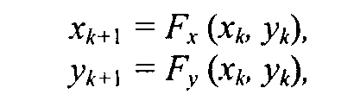
Построение фракталов
L-система - это грамматика некоторого языка (достаточно простого), которая описывает инициатор и преобразование, выполняемое над ним. Такой подход хорошо приспособлен для построения геометрических фракталов. Суть состоит в том, что имеется определенных набор символов системы, каждый из которых обозначает определенное действие и набор правил преобразования символов.
Системы итерируемых функций (IFS – Iterated Function Systems)
Фракталы генерируются согласно методу "систем итеративных функций" — IFS (Iterated Functions Systems). Этот метод может быть описан, как последовательный итеративный расчет координат новых точек в пространстве:

Slide 21
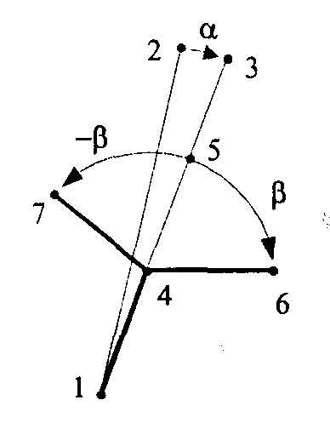
Построение фракталов
Давайте попробуем разработать фрактал, который выглядел бы, как растение. Вообразим ствол, на котором много веточек. На каждой веточке много меньших веточек и так далее. Наименьшие ветви можно считать листвой или колючками. Все элементы будем рисовать отрезками прямой. Каждый отрезок будет определяться двумя конечными точками.
Для начала итераций необходимо задать стартовые координаты концов отрезка. Это будут точки 1, 2. На каждом шаге итераций будем рассчитывать координаты других точек.

Slide 22
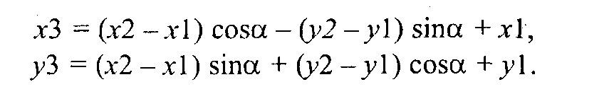
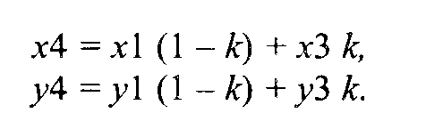
Построение фракталов
Если α = 0, то ствол и все ветви прямые. Потом находим точку 4. От нее будут распространяться ветви. Пусть соотношение длин отрезков 1-4 и 1-3 равняется k, причем 0 < k < 1. Тогда для вычисления координат точки 4 можно воспользоваться такими формулами:

Slide 23
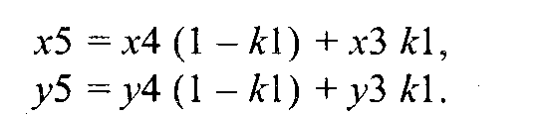
Построение фракталов
Теперь зададим длину и угол наклона ветвей, которые растут из точки 4. Сначала найдем координаты точки 5. Введем еще один параметр — k1, который будет определять соотношение длин отрезков 4-5 и 4-3, причем 0 < kl < 1. Координаты точки 5 равняются

Slide 24
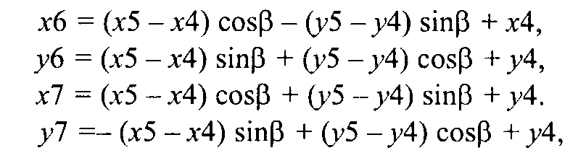
Построение фракталов
Точки 6 и 7 — это точка 5, но повернутая относительно точки 4 на углы β и -β соответственно:

Slide 25
Построение фракталов
Для того чтобы нарисовать фрактал, необходимо вызвать процедуру Draw, установив соответствующие значения ее аргументов: Draw(х1, у1, х2, у2, 0). Обратите внимание на один из аргументов этой процедуры — num, который сначала имеет значение 0. В теле процедуры есть три рекурсивных вызова с разными значениями этого аргумента:
• Draw(х4, у4, х3, у3, num)—продолжаем СТВОЛ;
• Draw(х4, у4, х6, у6, num+l)—правая ветвь;
• Draw(х4, у4, х7, у7, num+1) —левая ветвь.
Значение num показывает степень детализации расчета дерева. Один цикл итераций содержит много шагов, которые соответствуют одному значению величины num.

Slide 26
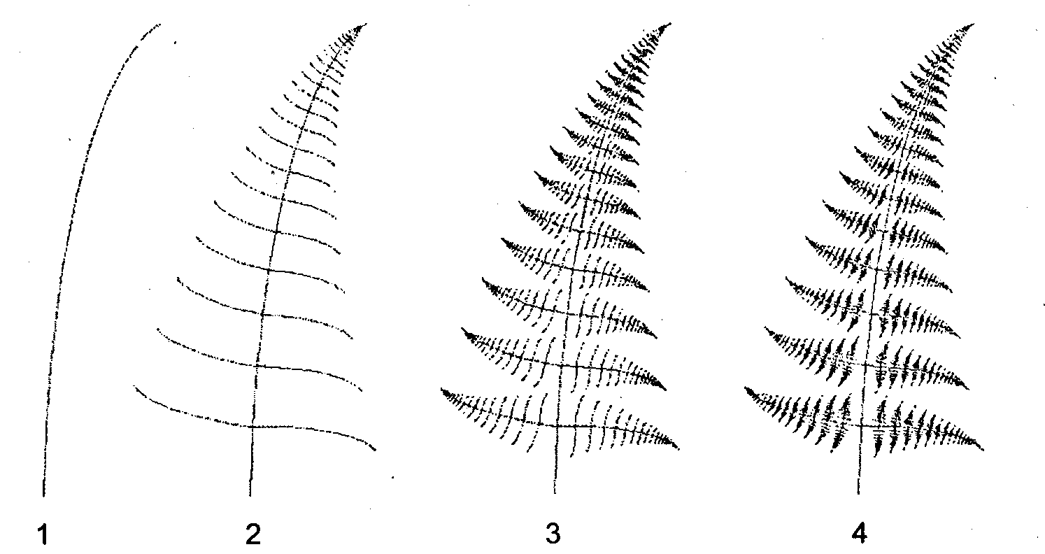
Построение фракталов
Этот фрактал при α = 2°, β = 86°, k = 0.14, k1 = 0.3

Slide 27
Построение фракталов
void Draw(double x1, double y1, double x2 , double y2, int num)
{
int x3,x4,x5,x6,x7,y3,y4,y5,y6,y7;
if (num >5) {return;}
if( sqrt((x2-x1)*(x2-x1)+(y2-y1)*(y2-y1))>L)
{
x3=floor((x2-x1)*cos(A)-(y2-y1)*sin(A)+x1);
y3=floor((x2-x1)*sin(A)+(y2-y1)*cos(A)+y1);
x4=floor(x1*(1-k)+x3*k);
y4=floor(y1*(1-k)+y3*k);
x5=floor(x4*(1-k1)+x3*k1);
y5=floor(y4*(1-k1)+y3*k1);

Slide 28
Построение фракталов
x6=floor((x5-x4)*cos(B)-(y5-y4)*sin(B)+x4);
y6=floor((x5-x4)*sin(B)+(y5-y4)*cos(B)+y4);
x7=floor((x5-x4)*cos(B)+(y5-y4)*sin(B)+x4);
y7=floor(-(x5-x4)*sin(B)+(y5-y4)*cos(B)+y4);
line(x1,y1,x4,y4);
Draw(x4,y4,x3,y3,num);
Draw(x4,y4,x6,y6,num+1);
Draw(x4,y4,x7,y7,num+1);
}
}

Slide 29
Основные направления применения фракталов
1. Генерация изображений природных объектов. Небольшая часть фрактала содержит информацию обо всем фрактале. Например, снежинка несет информацию о снежном сугробе, а горный камень имеет те же самые очертания, и что и горный хребет. Благодаря тому свойству мы можем использовать фракталы для генерирования поверхности местности, которая походит на саму себя, независимо от масштаба, в котором она отображена. Эта идея нашла использование в компьютерной графике благодаря компактности математического аппарата, необходимого для ее реализации. Так, с помощью некоторых математических коэффициентов можно задать линии и поверхности очень сложной формы.

Slide 30
Основные направления применения фракталов
2. Компьютерное искусство. Геометрические фракталы на экране компьютера – это узоры, построенные самим компьютером по заданной программе. Они очень красивы, необычны и интересны. Многие художники на Западе (например, Мелиса, Бинде) рассматривают фракталы как новый вид компьютерного искусства. Помимо фрактальной живописи существуют фрактальная анимация и фрактальная музыка.

Slide 31
Основные направления применения фракталов
3. Сжатие изображений. В середине 80-х годов математика Майкла Барнсли из Технологического университета Джорджии осенила блестящая идея. Ну хорошо, выращивая фракталы по простым правилам можно получить очень правдоподобные листья, деревья, горы и так далее. А нельзя ли сделать наоборот: по заданной картинке найти такой компактный набор правил построения фрактала, чтобы тот, по крайней мере в каком то диапазоне масштабов, был ни отличим от исходной картинки? Тогда вместо неё можно было передавать по каналам связи и хранить на винчестере эти правила. Этот метод используется для записи цветных фотографий в файлы со сжатием в десятки и сотни раз без заметного ухудшения изображения. Формат таких графических файлов был назван FIF (Fractal Image Format) и запатентован фирмой Iterated Systems.

Slide 32
Основные направления применения фракталов
3. К сожалению, пока фрактальное сжатие изображений развивается очень медленно, хотя именно эта технология была использована Microsoft при создании знаменитой энциклопедии Encarta.
Файлы фрактальных изображений имеют расширение fif. Обычно файлы в формате fif получаются несколько меньше файлов в формате jpg, но бывает и наоборот. Самое интересное начинается, если рассматривать картинки со все большим увеличением. Файлы в формате jpg почти сразу демонстрируют свою дискретную природу - появляется пресловутая лесенка. А вот fif файлы, как и положено фракталам, с ростом увеличения показывают все новую степень детализации структуры, сохраняя эстетику изображения.

